Slide 1
ОСОБЕННОСТИ НАПИСАНИЯ
СТАТЕЙ ПО ЮРИДИЧЕСКИМ НАУКАМ
ИЛИ ПОЧЕМУ БОЛЬШИНСТВО ПУБЛИКАЦИЙ
РОССИЙСКИХ ПРАВОВЕДОВ
НЕ ИНТЕРЕСНО МЕЖДУНАРОДНОЙ АУДИТОРИИ
Артур Мочалов,
главный редактор журнала «Российское право: образование, практика, наука», кандидат юридических наук (Екатеринбург)

Slide 2
Русскоязычный сегмент научной периодики по тематике «Государство и право»
Всего изданий – 435, из них:
WoS - 5
Scopus - 1
Входит в Перечень ВАК - 225
Входит в ядро РИНЦ - 16
Входит в RSCI - 11
Данные сайта elibrary.ru
на 18.04.2018

Slide 3
В чем проблема?
Сложно опубликовать научные результаты в признанных на международном уровне изданиях, потому что их мало…
…ИЛИ
Таких изданий по юридическим наукам мало, ПОТОМУ ЧТО большая часть их основного контента НЕ ИНТЕРЕСНА международной аудитории?

Slide 4
Специфика юридического научного письма
Акцент на внутригосударственных проблемах, интересных только локальной аудитории;
Акцент на практических вопросах (законодательных, правоприменительных), преимущественно узкоспециализированных, нежели на проблемах научно-теоретического характера;
Аргументация с опорой на нормативные отечественные правовые акты и судебную практику, а не на систему научных доказательств;
Ссылки на работы преимущественно русскоязычных авторов (в рамках сложившейся в России правовой доктрины).

Slide 5
Основные проблемы, возникающие у авторов
Не всегда в публикациях поддерживается научная дискуссия (часто представлена только авторская точка зрения, либо в подтверждение убедительности своих доводов представлены схожие позиции других авторов; обзор литературы по проблеме приводится сравнительно редко);
Авторская позиция часто остается не аргументированной, носит субъективный характер или является банальной и в целом бесспорной (например, по вопросам изменения законодательства);
Слабые аннотации (слишком краткие; затруднения при формулировании цели, задач, исследуемой проблемы, основного вывода, методологии);
Теоретические выкладки часто носят схоластический характер;
Частое явление – описательные статьи, «статьи-рефераты» и статьи – обзоры законодательства/судебной практики.

Slide 6
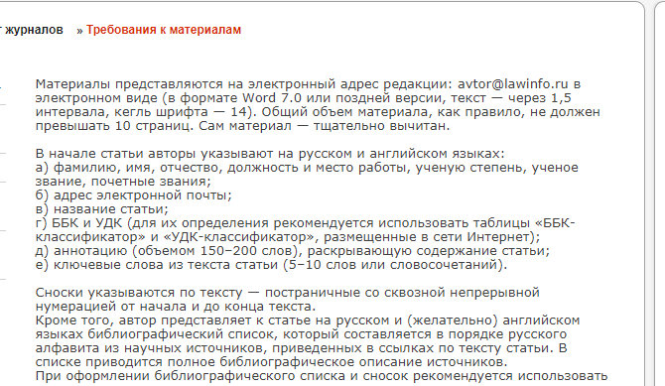
Проблема – требование представлять слишком краткие статьи

Slide 7
Как статьи по юридической тематике сделать интересными международной аудитории?
Тема исследования:
А) может носить сравнительный или международно-правовой элемент;
Б) Страновая тематика может быть помещена в более общий глобальный контекст (например, права человека, независимое правосудие, новые технологии и т. д.).

Slide 8
Как статьи по юридической тематике сделать интересными международной аудитории?
2. Структура статьи и аннотации –
должна соответствовать общим требованиям, предъявляемым к научным работам (в т.ч. работа должна содержать обзор литературы, четко сформулированную проблему, аргументы в пользу авторской позиции по проблеме, обсуждение проблемы; из аннотации должны четко следовать поставленная проблема, цель исследования и его основные результаты).

Slide 9
Как статьи по юридической тематике сделать интересными международной аудитории?
3. Ссылки и обзор источников –
Желательно, чтобы в работе приводился обзор не только русскоязычных источников (и позиций русскоязычных авторов), но и зарубежных источников (в т.ч. в сравнительном контексте).

Slide 10
Как статьи по юридической тематике сделать интересными международной аудитории?
4. Избегать слишком коротких публикаций и осознавать, что публикации «для галочки» НИКОГДА не будут интересны – ни российской, ни тем более международной аудитории.

Slide 11
Спасибо за внимание!
А.Н. Мочалов, 2018
artur.mochalov@usla.ru

